Slide 1
3D Game Programming
Game engine
Ming-Te Chi
Department of Computer Science,
National Chengchi University
Notes:
2017

Slide 2
Outline
Game Development
  Typical Process
What is in a game?
UDK (Unreal Develop kit)
  Brush
  lighting, material, volume, and physics
Notes:
本單元的目的在於介紹大型遊戲的開發流程以及現代遊戲引擎的特色

Slide 3
Game Development
Notes:
這一節的內容主要改寫自
The Next Mainstream Programming Language: A Game Developer’s Perspective
Tim Sweeney
Epic Games

Slide 4
Game Development: Gears of War
Resources
  ~10 programmers
  ~20 artists
  ~24 month development cycle
  ~$10M budget
Software Dependencies
  1 middleware game engine
  ~20 middleware libraries
  OS graphics APIs, sound, input, etc
Notes:
我們可藉由Epic Games的Gears of War這套暢銷300萬套的遊戲來一窺大型遊戲的開發情形
在所需資源上，約有10個程式設計師、20個美術設計師、24個月的開發週期和約1000萬的預算
在軟體的部份
主要為一個中介遊戲引擎(也就是Unreal 3 engine)
另外，依賴20個中介函式庫以及作業系統相關的繪圖API、聲音和輸入API

Slide 5
Software Dependencies
Gears of War
Gameplay Code
~250,000 lines C++, script code
Unreal Engine 3
Middleware Game Engine
~250,000 lines C++ code
DirectX
Graphics
OpenAL
Audio
Ogg
Vorbis
Music
Codec
Speex
Speech
Codec
wx
Widgets
Window
Library
ZLib
Data
Compr-
ession
…
Notes:
更進一步可把軟體相關的部份分成三大部份
第一部份是gameplay相關的程式碼 約25,000行 的C++以及script程式碼 以方便讓遊戲開發者去進行遊戲玩法的設計
第二部份則是中介的遊戲引擎程式碼 也約250,000行 以C++程式碼 這部份主要有效率地讓gameplay的設計能與底層的API或硬體能溝通
第三部份則是軟體界面，硬體溝通的界面

Slide 6
Game Development: Platforms
The typical Unreal Engine 3 game will ship on:
  Xbox 360
  PlayStation 3
  Windows
Some will also ship on:
  Linux
  MacOS
Notes:
以Unreal engine 3製作的遊戲，將可跨平台到Xbox 360, PS3和windows平台，且隨近年來的演進也可跨到Linux, MacOS 甚至iOS平台
這個背景由於近年來硬體平台的演進，在硬體的機能上已無明顯的差距以及遊戲的競爭飽合，
特別在遊戲大作上需要投入大量的資本，使得遊戲開發商的角度會尋求多平台的發展
這也促進像遊戲引擎這樣的中介軟體的發展，使得跨平台的成本降低

Slide 7
What is in a game?
The obvious:
Rendering
Pixel shading
Physics simulation, collision detection
Game world simulation
Artificial intelligence, path finding
But it is not just fun and games:
Data persistence with versioning, streaming
Distributed Computing (multiplayer game simulation)
Visual content authoring tools
Scripting and compiler technology
User interfaces
Notes:
遊戲的功能組成，最明顯的部份且與遊戲相關的部份
遊戲成像、shading的技術、物理模擬、碰撞偵測、遊戲世界模擬和人工智慧相關的(路徑尋找
另外，還有些不是和遊玩的樂趣有關的部份
- 資料的串流、分散計算(多人遊戲的模擬)、視覺化的內容製作工具、腳本語言和編譯技術、人機界面

Slide 8
Three Kinds of Code
Gameplay Simulation
Numeric Computation
Shading
Notes:
可以進而再細分三種
Gameplay模擬
數值計算
Shading (由於遊戲特別重視聲光效果，加上可程式化繪圖硬體加速機能，使得這部份更為重要)

Slide 9
Gameplay Simulation
Models the state of the game world as interacting objects evolve over time
High-level, object-oriented code
Written in C++ or scripting language
Imperative programming style
Usually garbage-collected
Notes:
遊戲就如同在數位世界中模擬出遊戲虛擬世界，也就是透過建立物件的狀態和物件間的互動以模擬這個世界隨時間的變化
通常以高階的物件導向語言，以將開發者對遊戲物件對應到程式碼
所以C++或scripting 語言佔主要角色
也通常具備garbage-collected的功能(開發者不需額外花心思在物件資源的回收)

Slide 10
Gameplay Simulation – The Numbers
30-60 updates (frames) per second
~1000 distinct gameplay classes
  Contain imperative state
  Contain member functions
  Highly dynamic
~10,000 active gameplay objects
Each time a gameplay object is updated, it typically touches 5-10 other objects
Notes:
以目前遊戲為例
為了達到每秒30~60畫面更新率 (最基本的視覺暫留效果至少需要10fps，而互動遊戲中往往需要更高以達成流暢的運動感)
隨著對畫面精緻度和遊戲世界複雜性的要求
畫面上約有1000個，而整個場景中約有10,000個物件，而每個物件還會再和5~10個物件互動
這些主要帶來資源管理上的問題以及複雜的運算

Slide 11
Numeric Computation
Algorithms:
  Scene graph traversal
  Physics simulation
  Collision Detection
  Path Finding
  Sound Propagation
Low-level, high-performance code
Written in C++ with SIMD intrinsics
Essentially functional
  Transforms a small input data set to a small output data set, making use of large constant data structures.
Notes:
而在數值計算中，將牽涉到多種演算法的設計
如: Scene graph traversal(將場景進行分割和尋找)、Physics simulation物理模擬、Collision Detection碰撞偵測、Path Finding起點和終點中有障礙，如何找出適當的路徑規劃)和Sound Propagation
這部份通常使用C++程式語言配合SIMD的指令集進行加速

Slide 12
Shading
Generates pixel and vertex attributes
Written in HLSL/CG shading language
Runs on the GPU
Inherently data-parallel
  Control flow is statically known
  “Embarassingly Parallel”
  Current GPU’s are 16-wide to 48-wide!
Notes:
最後是shading計算的部份，主要與電腦繪圖相關的可程式化部份
在gear of war開發時，主要是以pixel和vertex shading為主 ，不過近年的硬體發展，新增了如tessellation, geometry和computer shader大大增加shading計算的彈性和應用面
這個部份主要是以 HLSL(high level shading language) / CG(C for graphics)，或是課程介紹過的glsl，
藉以驅動GPU上的加速機能
由於GPU的設計就是以眾多的小核心平行計算，用以達到高效能
因此牽涉到如何將原本的計算更改成適合GPU的平行架構

Slide 13
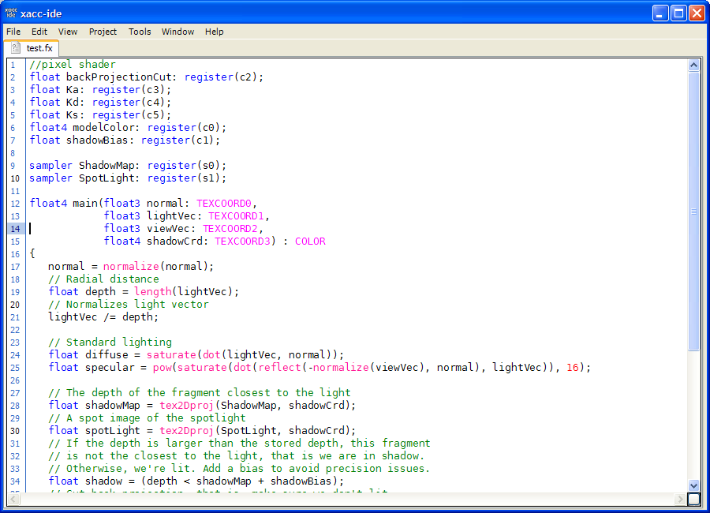
Shading in HLSL
Notes:
HLSL的程式片段，基本上語法和glsl是非常相似的

Slide 14
Shading – The Numbers
Game runs at 30 FPS @ 1280x720p
~5,000 visible objects
~10M pixels rendered per frame
  Per-pixel lighting and shadowing requires multiple rendering passes per object and per-light
Typical pixel shader is ~100 instructions long
Shader FPU’s are 4-wide SIMD
~500 GFLOPS compute power
Notes:
再仔細看shading中要處理的數量
一般的遊戲在1280X720的解析度跑30FPS，也就是這些數字乘起來就是畫面像素更新所需的下限
然後同一畫面中還包含約5000個可見的物件(前兩個步驟會將可見的物體選出來)
由於物件在3D空間中彼此重疊，一個畫面平均要繪製1千萬的像素
而每個像素若還要計算光影效果，還要針對每個光源和物件進行多個rendering pass
從另一個角度來看，一般的pixel shader約有100個指令，Shader的浮點運算單元一次可以跑4個SIMD指令，當時的GPU總共約有500FGLOPS的計算效能
瞭解硬體的能耐，和估算畫面所需的計算資源，將是設計遊戲的一個基本功

Slide 15
Three Kinds of Code
 | Game Simulation | Numeric Computation | Shading
Languages | C++, Scripting | C++ | CG, HLSL
CPU Budget | 10% | 90% | n/a
Lines of Code | 250,000 | 250,000 | 10,000
FPU Usage | 0.5 GFLOPS | 5 GFLOPS | 500 GFLOPS
Notes:
最後有這張表可更明顯看出三種不同程式碼的異同
Game Simulation和Numeric Computation的程式碼行數差不多，但佔CPU的資源有很大的差異
Shading的程式碼雖較少，但需要極為龐大的浮點運算效能

Slide 16
What are the hard problems?
Performance
  When updating 10,000 objects at 60 FPS, everything is performance-sensitive
Modularity
  Very important with ~10-20 middleware libraries per game
Reliability
  Error-prone language / type system leads to wasted effort finding trivial bugs
  Significantly impacts productivity
Concurrency
  Hardware supports 6-8 threads
  C++ is ill-equipped for concurrency
Notes:
-效能: 當1000個物件在60FPS的情形下執行，對於效能的要求更為嚴苛
-模組化: 隨著遊戲的複雜化，會更仰賴更多的中界函式庫，也就會更需要遊戲引擎做為中介去呼叫應用這些底層的函式庫
-可靠度: 複雜的系統中，更需要留意bug的產生，以免影響到生產力
-同步(平行計算): 未來的CPU走向多核多續發展，程式架構的設計也需配合，否則無法充分用到多核的資源
像是XBOX360 是3核六執行緒的CPU架構，PS3是異質多核心的架構

Slide 17
Game engine
Unreal Develop
Notes:
接下來簡單介紹現今遊戲引擎的功能和特性

Slide 18

UDK
UDK is Unreal Engine 3 – a complete professional development framework.
Unreal Engine 3 has been used by game developers, researchers, television studios, machinima directors, artists and students.
Notes:
UDK 是Unreal Development Kit 基本上是和Unreal 3引擎的功能一致(但無法看到內部的程式碼)
UDK之所以重要是因為他具備unreal 3強大的編輯器環境和資源管理功能，可以讓開發者直覺地設計遊戲
而且他是蠻早免費讓一般開發者使用的編輯器為主的遊戲引擎，當你利用UDK進行商業活動時才需要付權利金給Epic
關於UDK的應用範例可參考http://udk.com/showcase 有些還附相關資源和原始檔

Slide 19
Workflow
3DMax, Maya
mesh
Photoshop
Texture, images
Post
Processes
Pickups
Particles
Sounds
Lights
Triggers
Unreal Editor
Packages
Actors
(UnrealScripts)
Mesh
Materials
Textures
Movers
Brushes
Volumes
Map, Mod, Game
Notes:
傳統的遊戲開發以程式為主去模擬出遊戲世界所需的各種功能
UDK的觀念是以編輯器的環境為主，透過所見即所得的控制界面進行遊戲的設計
上面這塊，表示可以用建模和影像編輯工具，將所建立的檔案匯入編輯器的環境
左邊的package則是匯進來的檔案，對應Unreal的格式進行格式的轉換和管理
右邊的Actor則對應到gameplay的script語言中的每個物件，
因此透過Editor界面，開發者很容易建立出不同物件，並可以切換不同的Pacjages的資料
最後當遊戲世界設計好後，再經過後端將所需的物件和檔案加以打包成更緊緻有效率的資料結構，輸出可玩的遊戲或遊戲模組

Slide 20
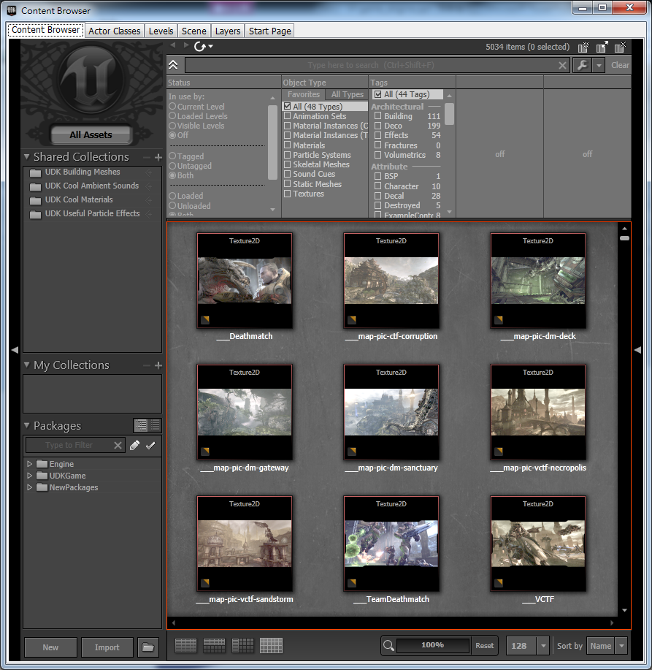
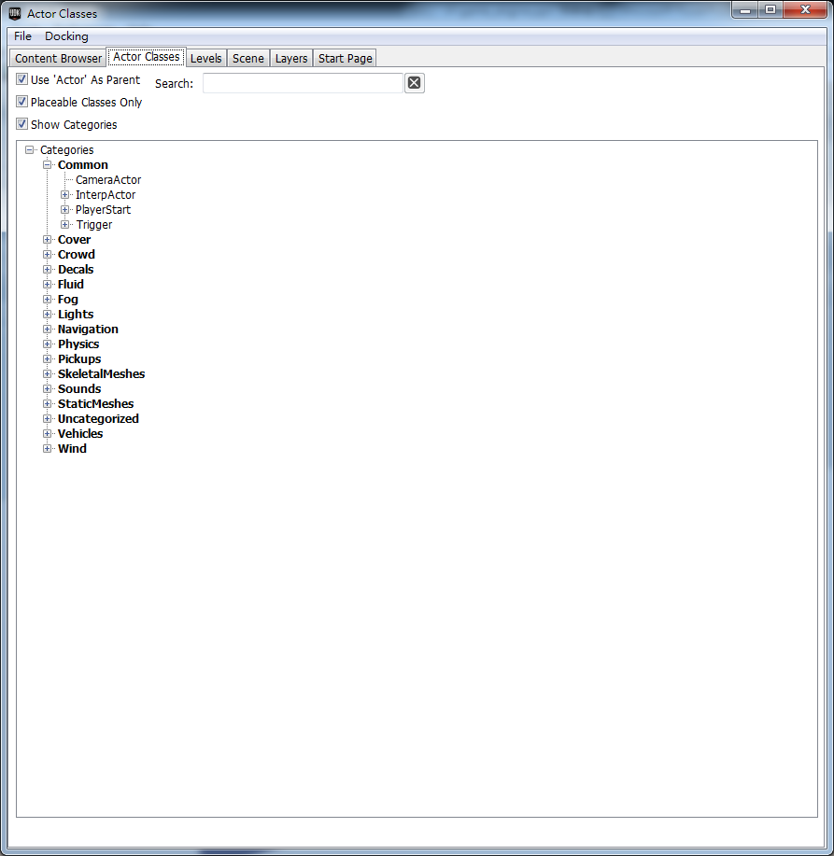
Packages
Actor Class
Notes:
Content Browser: 可以快速瀏覽所有的packages
Actor Class: 檢閱現有的unreal script 物件

Slide 21


BSP - Brush
BSP Brush define primary surface
Binary Space Partition
Notes:
Brush是UDK中用來設計場景的表面的重要工具
基本上透過一些基本的幾何物件，如: 立方體、角錐、圓柱、平面、球,
再透過Construction Solid Geometry(CSG)中的操作方法，也就是加、減、交集等這些方法將幾何物體建構成更複雜的場景
之所以會這樣做，是因為遊戲場景中(特別是封閉場景)可能有許多表面其實會被遮蔽，不會出現在畫面上
利用Brush這樣的物件建構出來的場景，還容易利用Binary Space Partition進行加速
同時我們也要瞭解到由於polygon mesh的場景切割加速技術也日趨成熟，在開放場景會以

Slide 22
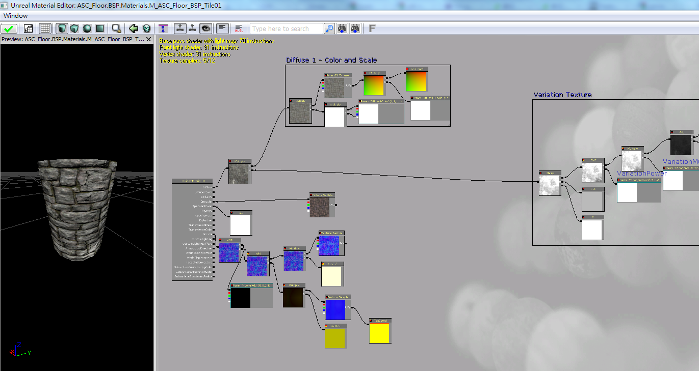
Material
Notes:
另外，編輯也提供了在設計物件material的視覺化工具
這部份可以取代直接編寫shading language的負擔，且能直接檢視效果

Slide 23
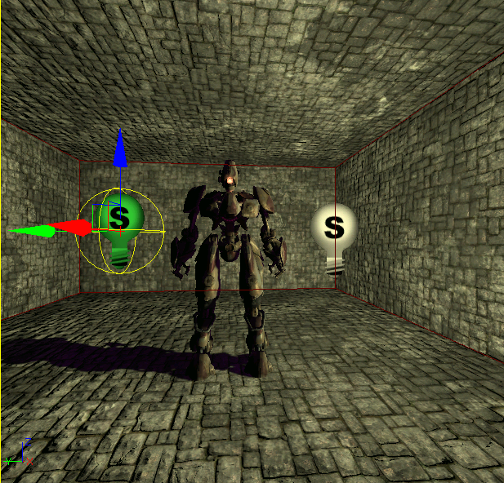
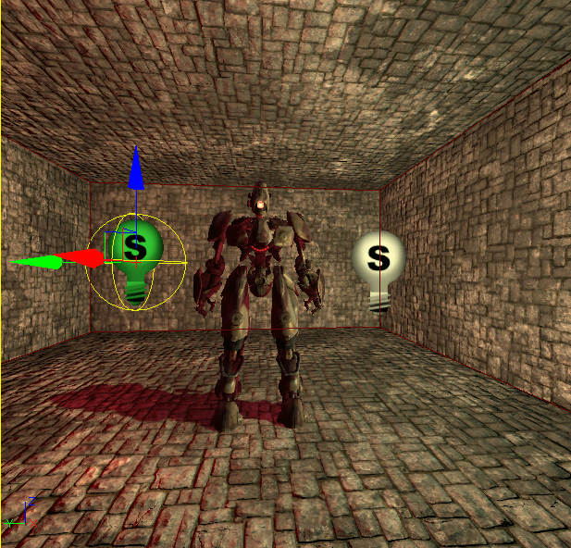
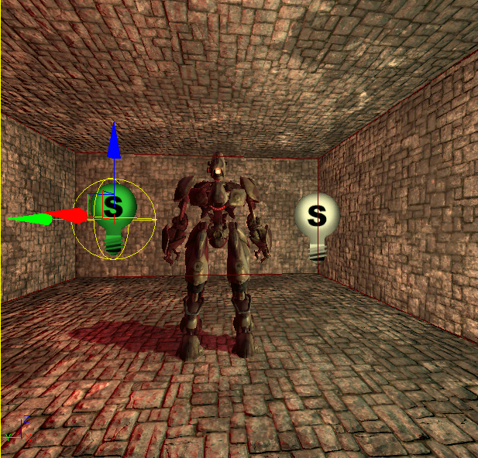
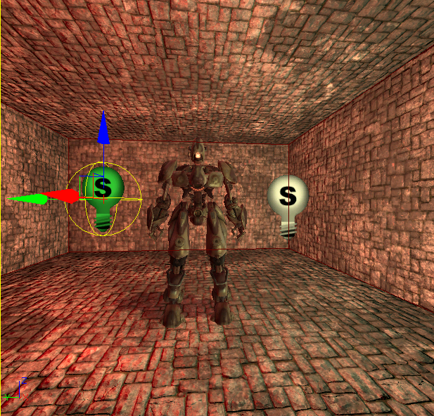
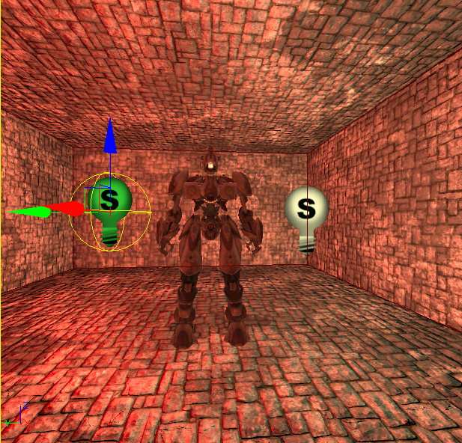
Lighting
Notes:
對光影效果 也可直接在畫面上檢視
當然有些先進的光影效果，還是需要build lighting，建立好light map之類的資料結構

Slide 24
Volume
Gravity Volume
1. Create a Sphere Brush
RMC -> "Sphere" -> (radius: 64, Tesse: 2) -> Close
2. Add a Physics Volume
Move Bursh to Corner
RMC(Add Volume) -> Gravity Volume
F4 -> (Zone-Velocity : 150)
3. Add a Brush
Ctrl + A:
4. Build Light:
Notes:
Brush除了建立場景的表面，還可以建立volume ，也就是對於這個容積空間設定特別的屬性
舉例而言，FPS遊戲中的跳台，可透過上頁範例的重力系數的改變，使得玩者進入此一容積後，進行跳躍時，因重力系數的改變，跳得更高

Slide 25
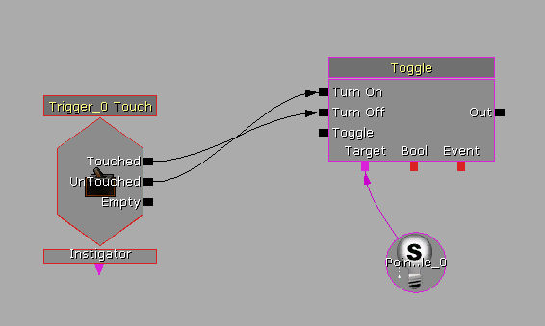
Kismet
Visual Scripting System
Notes:
接下來兩個visual scripting 工具
遊戲開發中，要處理物件間的邏輯關係，如上圖所述
如果要做一個開關去驅動某個光源的亮或不亮
就先將物件的actor修改成pointlight_togglable使得他的狀態可以被修改，再加入toggle物件
並將其中的關聯像連線一樣連起來即可

Slide 26
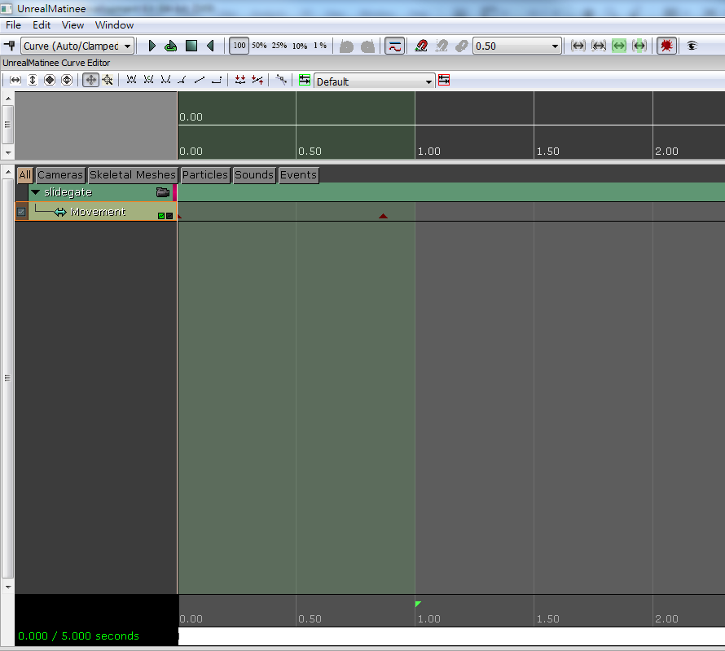
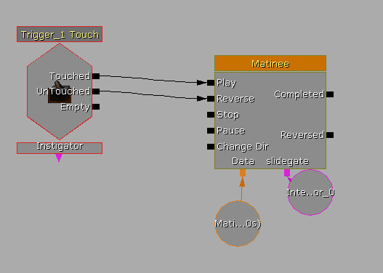
Matinee
A scene animation tool that brings your game to life, and allows you to create in-game cinematic.
Notes:
而另一個稱之為Matinee
主要負責調整動畫的變化

Slide 27
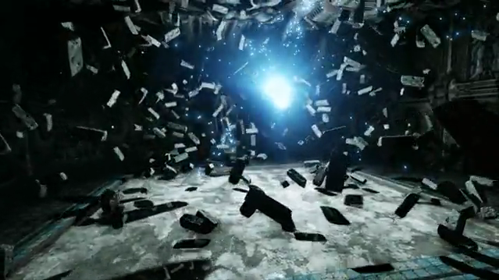
Physics
Notes:
http://www.gamephys.com/tag/udk-physics/
另外，物理引擎也已整合進編輯環境中

Slide 28
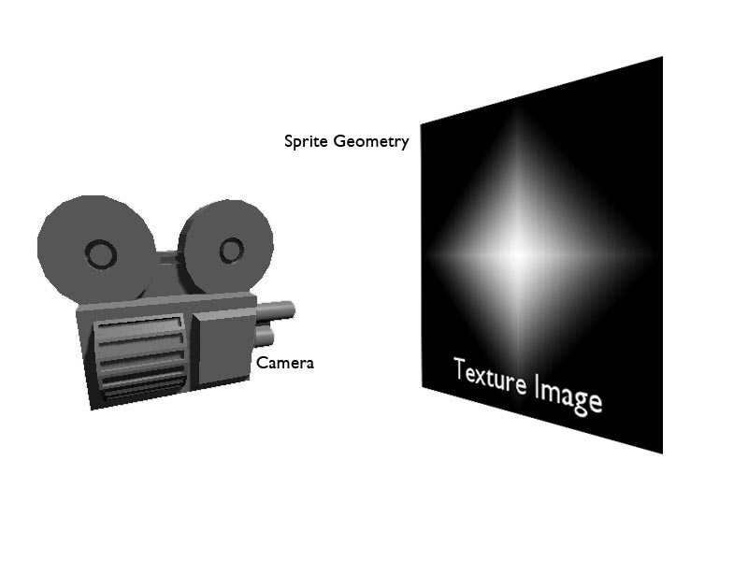
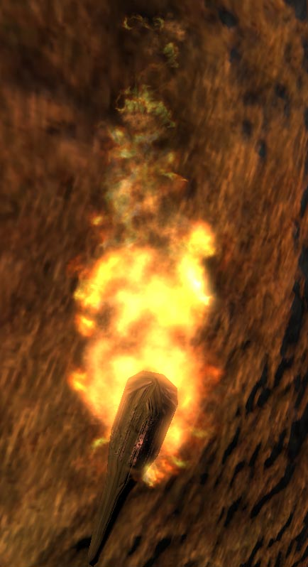
Particle
Notes:
遊戲中的特效效果，如火、煙霧
可利用particle editor設計不同效果

Slide 29
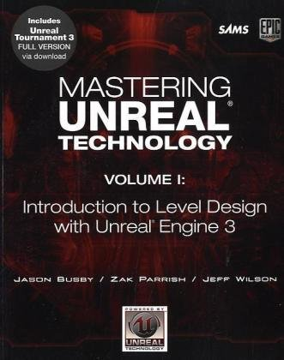
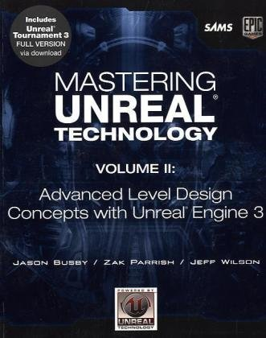
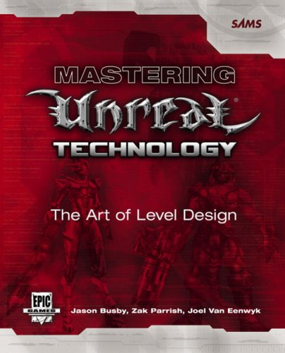
Reference books
Mastering Unreal Technology
Notes:
目前已有一些unreal的參考書
另外可以在官網上找到影片的教學，也是很好的入門學習方法
http://udn.epicgames.com/Three/VideoTutorials.html

Slide 30
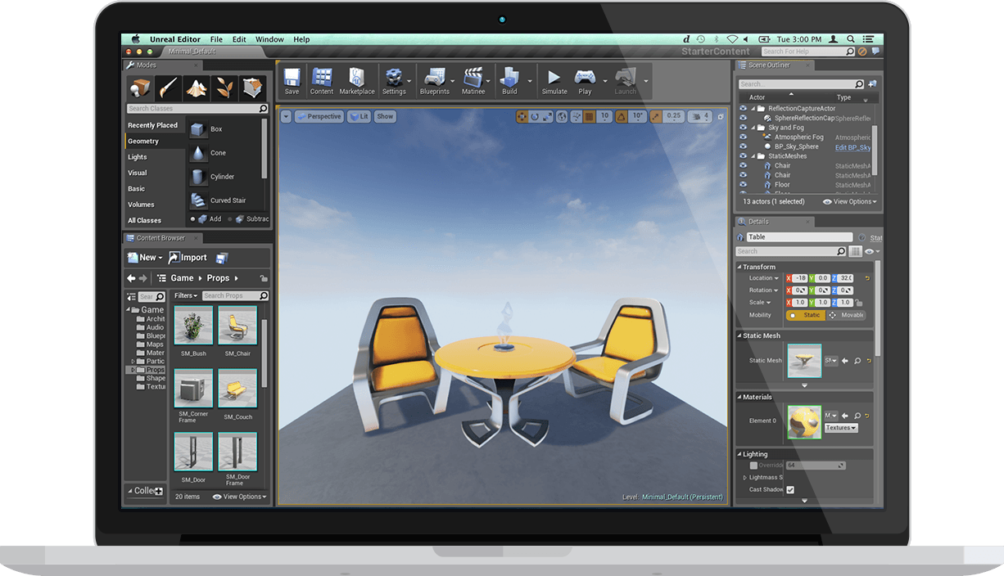
Unreal engine 4

Slide 31
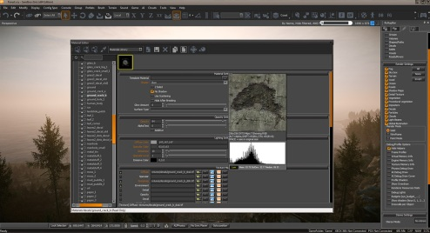
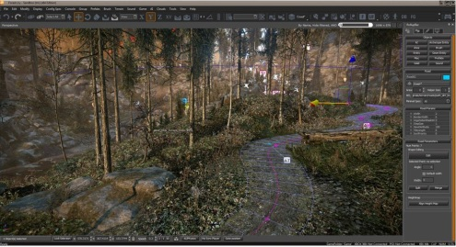
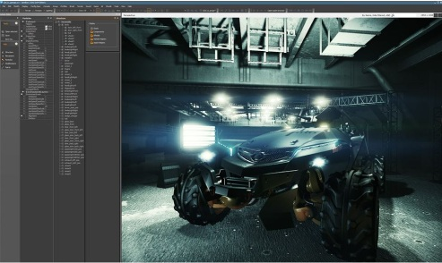
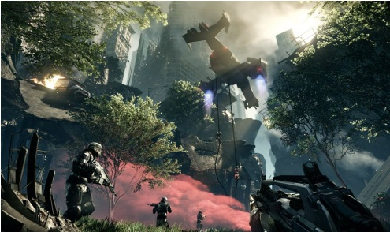
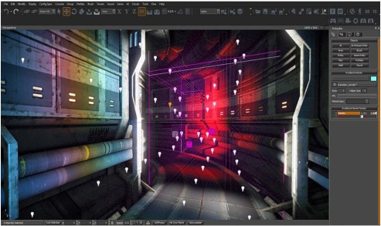
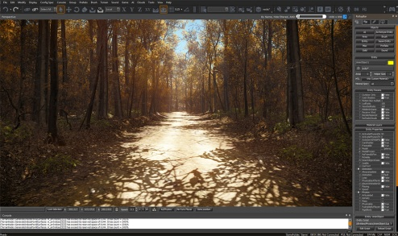

CryEngine 3
Sandbox Editor
Integrated Vegetation & Terrain Cover Generation System
Dedicated Road & River Tools
Dedicated Vehicle Creator
Full Stereo Control
Notes:
http://mycryengine.com/
http://www.youtube.com/watch?v=2FLivtF-0ag
http://hammerbchen.blogspot.com/2010/03/cryengine-3.html
另外，也有其他的遊戲引擎如CryEngine

Slide 32
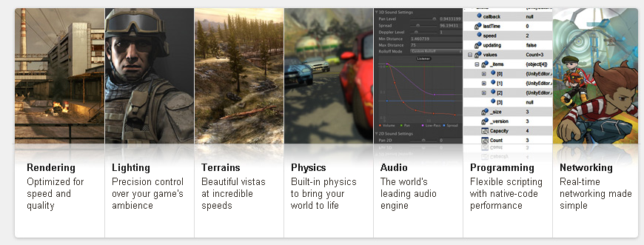

Unity3D
Lightweight game engine
Lower learning curve
Integrated editor
Powerful asset support
  Blender, PS, 3DS Max, Maya,
  Sketchup…
Web, Mobiles, PC, Consoles
Notes:
http://unity3d.com/
http://unity3d.com/support/resources/tutorials/
http://unity3d.com/support/documentation/video/
Unity3D是另一個免費的editor based的遊戲引擎

Slide 33
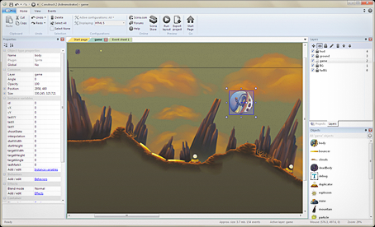
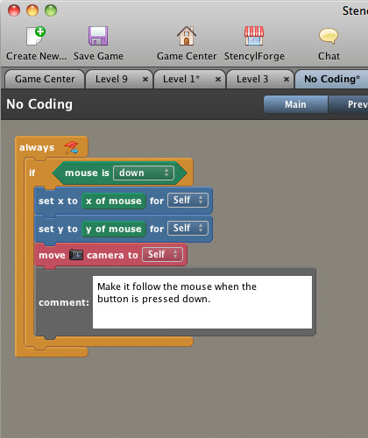
2D visual programming
Construct 2
  Html5
Stencyl
Notes:
https://www.scirra.com/
http://www.stencyl.com/stencyl/overview/

